Slide 1
Gezond en ziek

Slide 2
Definitie WHO
Gezondheid is niet alleen de afwezigheid van ziekte of gebrek,
maar is ook een situatie van volledig fysiek (=lichamelijk),
Psychisch (=geestelijk) en sociaal (= maatschappelijk) welbevinden
Vraag: Door welke zaken word je ziek?
Is dit fysiek, psychisch , sociaal of maatschappelijk???

Slide 3
Nieuwe definitie
De mate waarin jij je kunt aanpassen bij teruglopende gezondheid.
De regie voeren over je eigen gezondheid
Het gaat om fysiek, psychisch en sociaal welbevinden
Veerkracht tonen waarmee je klappen kunt opvangen.
Zie Filmpje ; you tube, nationale denktank 2013, Gezondheid

Slide 4
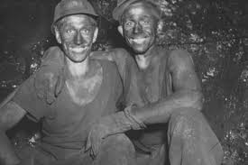
Gezondheid in 2016??
Vroeger was dit een prima baan!!!

Slide 5
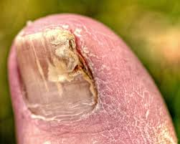
Subjectief /objectief
Objectief waarneembaar gezond:
Geen indicatie voor psychisch, fysiek, sociaal ziekzijn
Subjectieve beleving kan anders zijn:
Door: individueel beleven. Voorbeeld: eenzaam zijn, een niet vast te stellen aandoening. Klein ongemak is groot ????

Slide 6
Subjectieve beleving van gezondheid en ziekte
Gebruik van :

Slide 7
Subjectieve beleving
Voeding, nachtrust

Slide 8
Subjectieve beleving
Geestelijk welbevinden (psychisch)

Slide 9
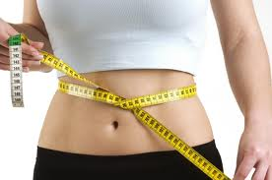
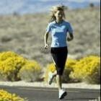
Subjectieve beleving
Fysiek ( lichamelijk)

Slide 10
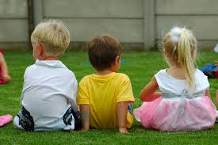
Subjectieve beleving
Sociaal contact/ vrienden

Slide 11
Ziekte kan een gevolg zijn van leefstijl
Voeding
(Over)gewicht
Alcohol
Pillen
Te weinig nachtrust
Ongezonde werkomgeving
Stress
Verdriet, depressies

Slide 12
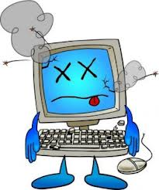
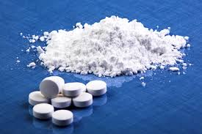
Verslavende middelen

Slide 13
OPDRACHT 1
Bereid een presentatie voor over een ziekte/aandoening
Vertel iets over dit gezondheidsprobleem; waarmee heb jij te maken gehad in je leven of een familielid
Vertel over de ziekte/kwaal: wat is het , medisch.
Contact met artsen/ ziekenhuis in aanraking geweest?
Leg uit met welke specialisten/zorgverleners
Hoe heten deze mensen?
Presentatie in groepjes van max. 4!!
Zie lesschema wanneer

